Slide 1
서버 포트폴리오

Slide 2
Witch of time
게임 장르: 온라인 샌드박스 액션 어드벤쳐
마인크래프트처럼 여러 명이 다양한 종류의 블록을 자유롭게 배치/삭제하면서 스스로 즐기는 게임
커맨드 블록을 통해 블록과 다양한 인터랙션을 할 수 있다.
언리얼 엔진을 사용한 고사양 그래픽 구현
개발 환경: UNREAL ENGINE 4.25.4, VISUAL STUDIO 2019, IOCP
개발 언어: C++11
개발 기간: 2020년 12월 부터~ 2021년 8월 까지 약 8개월
개발 인원: 3인
담당 업무: 서버 시스템 프레임워크 구현 (자체 설계 프로토콜을 사용한 C++ 프레임워크)
블록 배치/삭제, 커맨드 블록 동작, 맵 동기화, 캐릭터 이동 등의 서버 연동
클라이언트의 서버 동기화 모듈 구현
간단한 채팅 기능 및 UI 구현,

Slide 3
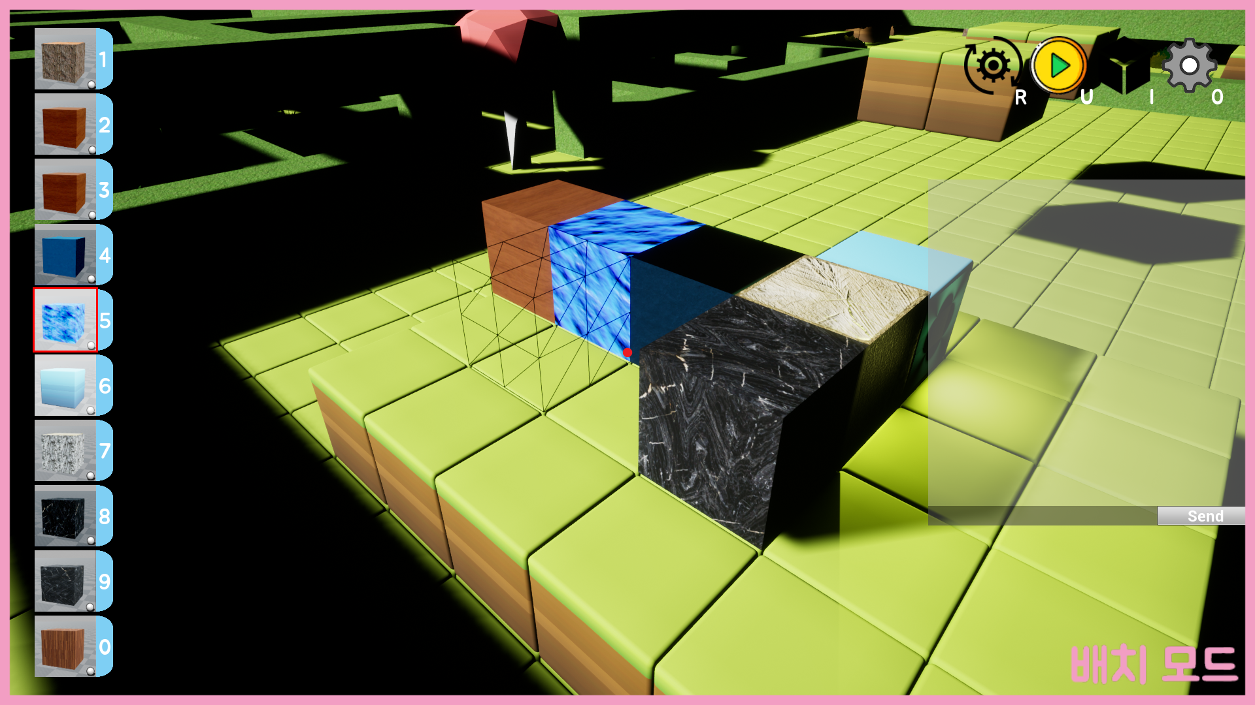
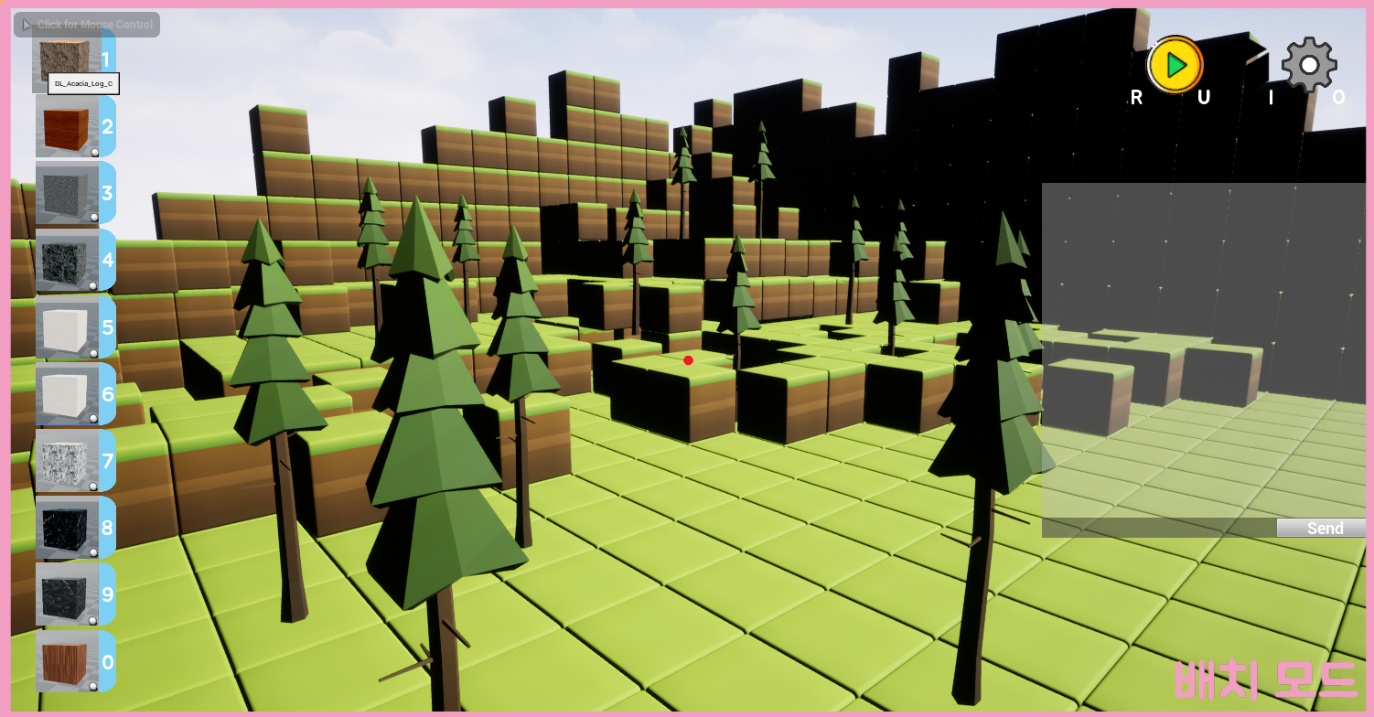
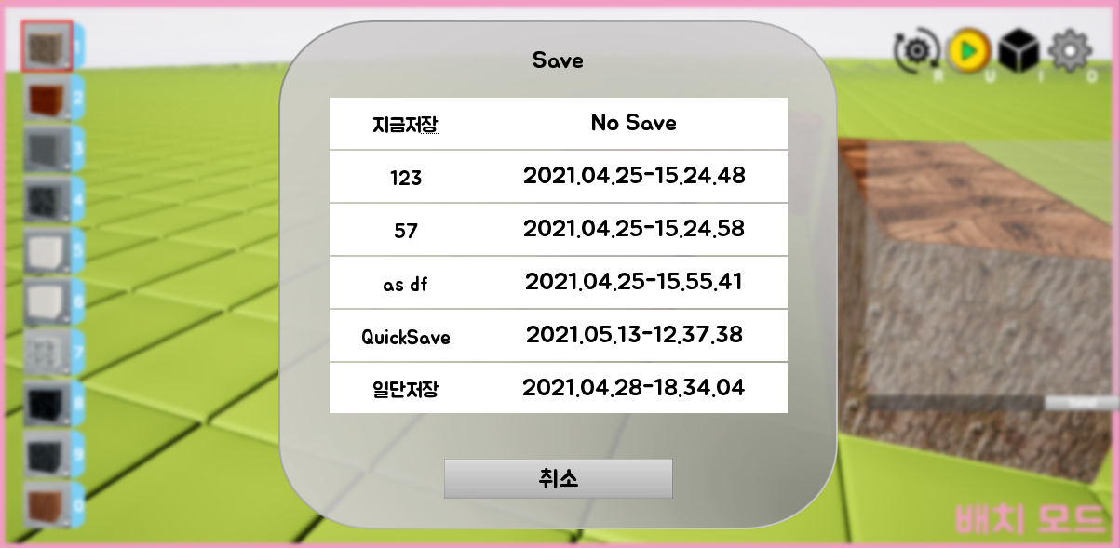
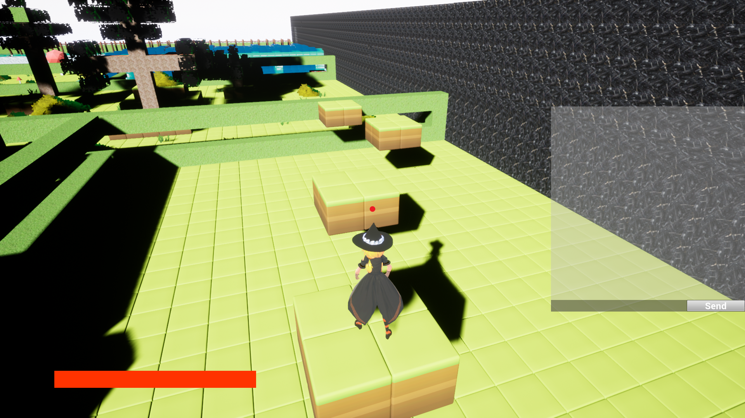
Witch of time - 게임 스크린샷

Slide 4
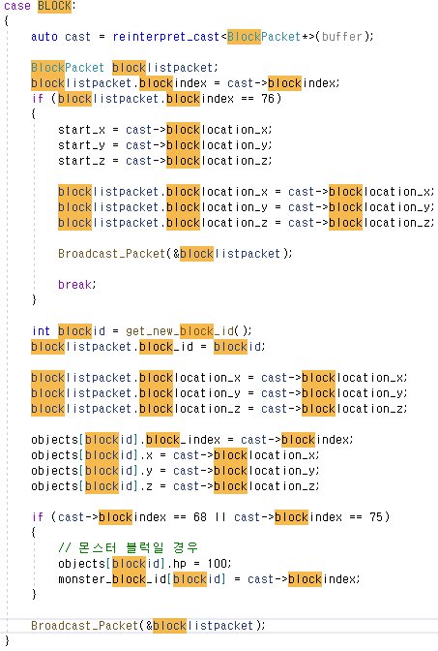
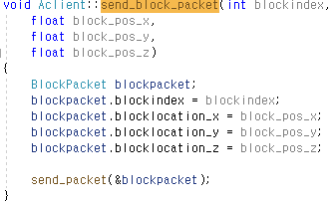
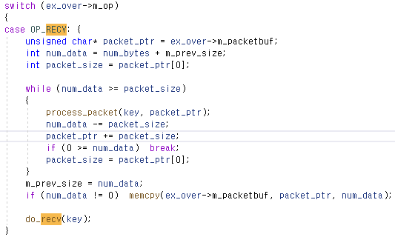
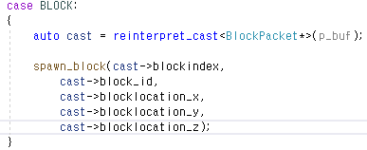
예시 – 블록 동기화
클라이언트에서 서버로
클라이언트 SEND
서버에서 처리 후 SEND
서버에서 클라이언트로
이 코드를 그대로 사용하면
탈락!!!
새로 작성하도록
클라이언트에서 서버에 블록 생성 정보를 SEND
서버는 받은 정보를 블록리스트에 저장 후
모든 클라이언트에 블록 생성 정보를 SEND
클라이언트 RECV 및 적용

Slide 5
추가 필요
자료구조? (성기홍)
블록리스트 : Array <= 멀티쓰레드에서 data race를 피하기 위해
커맨드리스트 : VECTOR의 vector <= 블록마다 커맨드 저장 공간이 따로 있고, 한 블록이 여러 개의 커맨드를 가질 수 있다.

